Slide 1
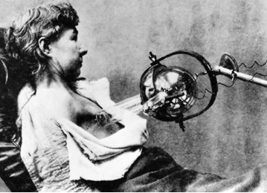
Radiothérapie du sein
QUELLES INDICATIONS ?
Quelles techniques ?
QUELLES COMPLICATIONS ?
Notes:
Je vais vous présenter les points clefs de la radiothérapie des cancers du sein.
Nous allons aborder les indications, les techniques et les complications.

Slide 2
Quelles indications ?
Notes:
Pour commencer, quelles sont les indications ?

Slide 3
Cancers infiltrants
Rôle de la RT après traitement conservateur
Récidive
Méta-analyse du Early Breast Cancer Trialists Collaborative Group (EBCTCG)
10 801 patients = 17 essais ayant débuté avant 2000 comparant RT vs pas de RT
Suivi médian : 9.5 ans
Décès par cancer du sein
pN+
Décès par cancer du sein
DIMINUE
le risque de récidive à 10 ans
le risque de décès par cancer à 15 ans, notamment pour les pN+
Lancet 2011 ; 378 : 107
Notes:
Dans les cancers infiltrants, le rôle de la radiothérapie, a été clairement démontré à partir d’une grande méta-analyse incluant plus de 10 000 femmes avec un suivi de plus de 9 ans, parue dans le Lancet en 2011.
Comme vous pouvez le voir sur les courbes de gauche, la radiothérapie du sein diminue significativement le risque de récidive et le risque de décès à 10 et 15 ans, en particulier chez les patientes présentant un envahissement ganglionnaire.

Slide 4
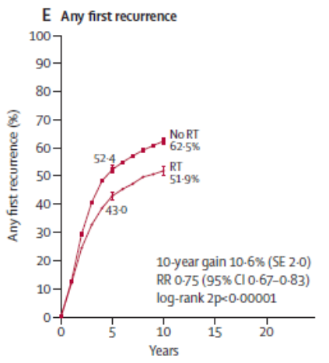
Cancers infiltrants
Rôle de la RT après mastectomie
Récidive
pN+
Méta-analyse du Early Breast Cancer Trialists Collaborative Group (EBCTCG)
8 135 patientes = 22 essais ayant débuté avant 2000 comparant RT vs pas de RT
Suivi médian : 9.4 ans
pN+ = 3 131pts
pN+
Si pN0
- T3-T4
- R1
- pT2 avec au moins l’un des critères suivants : < 40 ans, grade III, triple négatif, embols
N’améliore pas le contrôle local ni la survie des pN0
Réduit le risque de récidive locale à 10 ans des pN+,
quel que soit ne nombre de N+ (<3 ; > 3)
Réduit la mortalité par cancer du sein à 20 ans des pN+
Décès par cancer du sein
pN+
Lancet 2011 ; 378 : 107
Notes:
La même méta-analyse a été effectuée après mastectomie radicale, sur plus de 8000 femmes. On voit que l’effet protecteur de la radiothérapie est maintenu en cas d’envahissement ganglionnaire, quel que soit le nombre de ganglions atteints, et ce, en termes de récidive locale et de survie.
En revanche, l’effet de la radiothérapie disparait chez la patientes N- tous stades confondus. Des études ultérieures ont démontré son utilité chez certaines patientes N-: celles ayant une tumeur volumineuse T3-T4, si la résection est incomplète R1 ou bien pour des tumeurs plus petites T2 mais avec des facteurs de gravité comme l’âge jeune, le grade élevé, la présence d’embols tumoraux et pour les tumeurs triples négatives.

Slide 5
Carcinome in situ
Carcinome LOBULAIRE in situ : Pas de RT (sauf pléiomorphe de haut grade)
Carcinome CANALAIRE in situ :
- Pas de RT si mastectomie totale
- Si traitement conservateur : la RT diminue le risque de récidive in situ et infiltrante
Notes:
Qu’en est-il pour les tumeurs non infiltrantes ?
Il n’y a globalement pas d’indication de radiothérapie pour les carcinomes lobulaires in situ que soit le geste chirurgical.
Pour les formes canalaire in situ, il n’y a pas d’indication si une mastectomie totale a été réalisée. En revanche, l’irradiation du sein est systématique après traitement conservateur, le radiothérapie diminuant le risque de récidive sur un mode in situ ou infiltrant.

Slide 6
Quelles techniques usuelles ?
Notes:
Qu’elle qu’en soit l’indication, comme réaliser la radiothérapie du sein ?

Slide 7
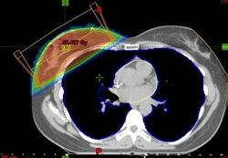
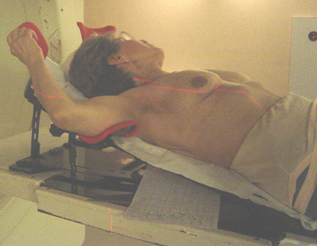
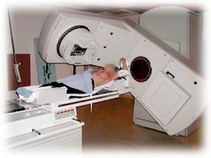
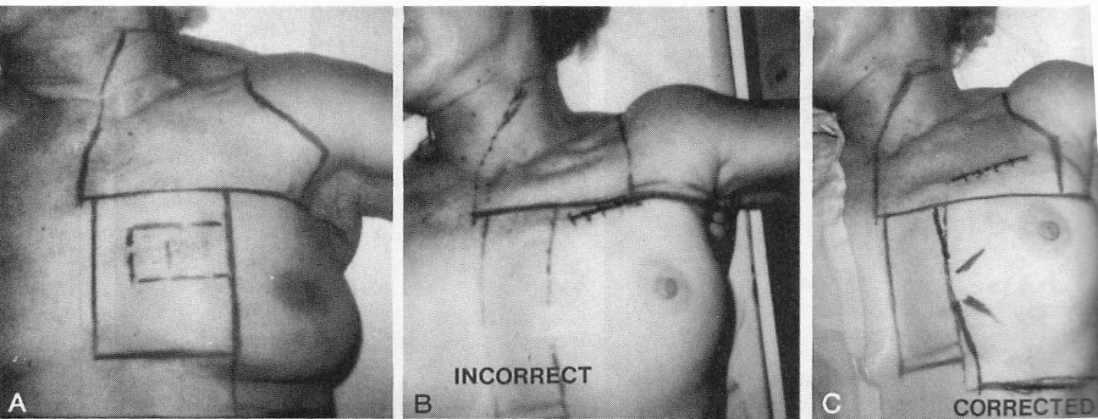
REFERENCE = Radiothérapie conformationnelle 3D
SEIN ou PAROI
Traitement en DD ; plan incliné ; mb supérieur relevé
Scanner de dosimétrie sans injection
2 faisceaux tangentiels opposés
Faisceaux propres aux aires ganglionnaires
Accélérateur = RX de 4-6 (18) MV ; selon épaisseur du sein/paroi
CMI
Aire sus/sous claviculaire
Aire axillaire
Notes:
Le traitement de référence actuel est la radiothérapie conformationnelle en 3 dimensions basée sur un scanner thoracique non injecté.
Celui est réalisé dans le service de radiothérapie, la patiente étant allongée sur un plan incliné, le membre supérieur relevé dans un appui-bras.
Le scanner va permettre de définir les volumes cibles : sein, paroi thoracique, aires ganglionnaires mammaire interne, sus et sous-claviculaires, axillaire et de repérer les organes à risque comme le poumon, le cœur et la tête humérale.
Le scanner va permettre le positionnement des faisceaux d’irradiation et le calcul de la répartition de la dose par l’utilisation de logiciels reliant cette dose aux niveaux de gris du scanner.
Le traitement du sein se fait habituellement par 2 faisceaux tangentiels opposés, les aires ganglionnaires étant traitées par des faisceaux spécifiques dont vous vous voyez ici une projection cutanée.
Le traitement se fait dans la position du repérage scannographique par des photons d’un accélérateur, dont l’énergie varie entre 4 et 18 MV selon les machines et l’épaisseur du sein.

Slide 8
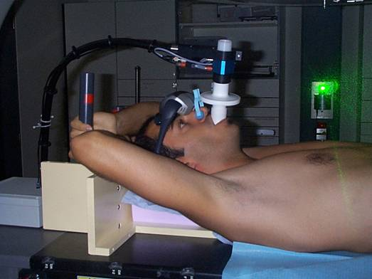
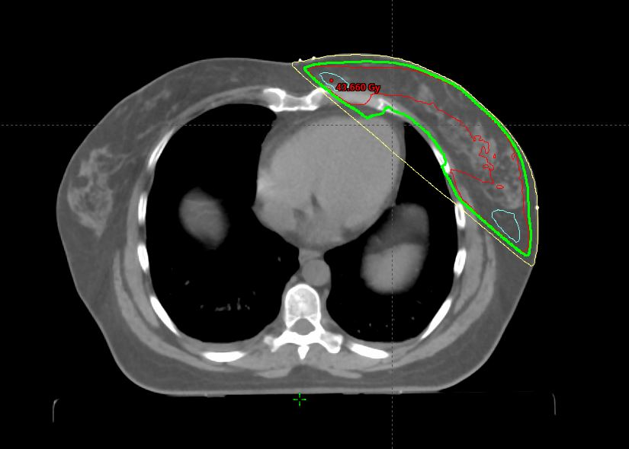
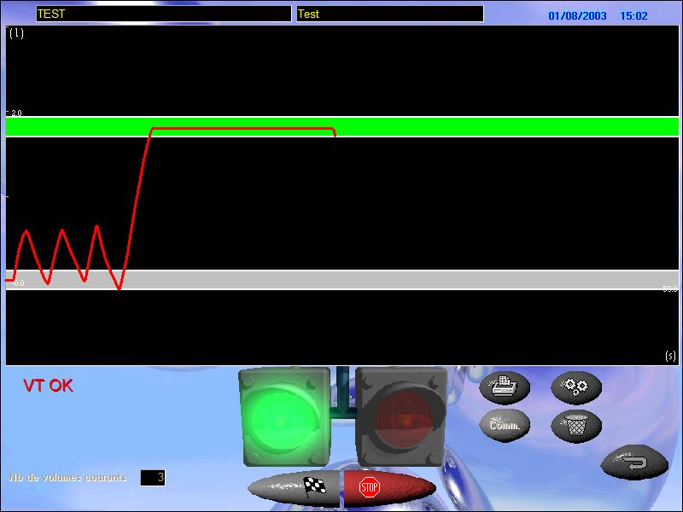
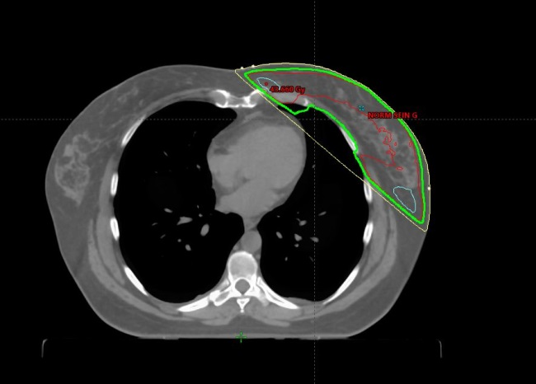

Que faire en cas d’anatomie particulière ?
Sein gauche : cœur collé à la paroi thoracique
RT CONFORMATIONNELLE AVEC MODULATION D’INTENSITE
Isodoses convexes
Faibles doses au sein controlatéral
(femme jeune / BRCA)
RT CONFORMATIONNELLE AVEC BLOCAGE
RESPIRATOIRE SPIROMETRIQUE
Notes:
D’autres techniques peuvent être utilisées en cas d’anatomie particulière, notamment pour les seins gauches lorsque le cœur est collé à la paroi thoracique.
Ces techniques sont
la radiothérapie conformationnelle avec modulation d’intensité, qui va permettre d’obtenir une zone d’irradiation convexe et ainsi éviter le cœur.
Vous avez l’aspect rectiligne de la radiothérapie 3D matérialisée par le trait bleu.
La modulation d’intensité a comme inconvénient un « arrosage » de la région anatomique par des faibles doses d’irradiation, notamment au niveau du poumon et du sein controlatéral, ce qui peut poser problème chez les femmes jeunes, notamment BRCA mutées, le risque de majoration de cancer secondaire étant incertaine.
On peut aussi avoir recours à la technique de radiothérapie 3D avec blocage inspiratoire permettant d’éloigner la paroi thoracique du cœur lors de l’inspiration.
La patiente respire dans un spiromètre et grâce au coaching de l’équipe soignante va inspirer et bloquer jusqu’à un niveau prédéterminé, représenté ici par la bande verte pour des apnées de l’ordre de 20 à 30 s pendant lesquelles le faisceau d’irradiation est déclenché.

Slide 9
Que faire en cas d’anatomie particulière ?
Pectum excavatum
RT 3D
RT CONFORMATIONNELLE AVEC MODULATION D’INTENSITE
¼ cœur traité / partie interne du sein G non traitée
Sein G traité / 1/3 cœur traité / Sein D irradié
Sein G traité / 1/2 cœur traité
Notes:
La radiothérapie conformationnelle avec modulation d’intensité peut aussi être utile en cas de pectum excavatum pour protéger le cœur, le poumon et le sein controlatéral.
Sur cet exemple, la radiothérapie 3D simple ne permet pas une irradiation correcte du sein sans irradier le cœur et le sein controlatéral, comme vous pouvez le voir avec la matérialisation des limites profondes des faisceaux tangentiels en bleu, jaune ou vert.

Slide 10
Doses et fractionnements standards
50 Gy dans le sein / la paroi
46 Gy dans les aires ganglionnaires si indiqué
Eventuel boost de 16 Gy sur le lit tumoral après traitement conservateur
1 séance quotidienne de 2 Gy / 5 séances hebdomadaires
Dans les 2 mois post-opératoires / 6 semaines post-chimiothérapie
Notes:
Les doses recommandées après chirurgie sont de 50 Gy au niveau de l’ensemble sein ou de la paroi et de 46 Gy au niveau des aires ganglionnaires à raison d’une séance quotidienne et de 5 séances hebdomadaires. Cette radiothérapie doit être effectuée dans les 2 mois post-opératoires et 6 semaines après la chimiothérapie adjuvante.
Dans certains cas, un complément d’irradiation appelé boost, limité au lit tumoral peut être indiqué après traitement conservateur.

Slide 11
Rôle du boost
Augmenter la dose au niveau du lit tumoral pour les formes infiltrantes
Patiente pré-ménopausée (<50 ans)
Après 50 ans
R1 sans possibilité de reprise chirurgicale
Au moins un des facteurs suivants :
grade 3, triple nég, embols
Diminue le risque de récidive locale, dans tous les groupes d’âge, notamment les moins de 50 ans
Ne change pas la survie globale
Augmente le risque de fibrose quelle que soit la technique (4.4% v 1.6% (p< .0001)
Bartelink H et al. JCO 2007 ; 22 : 3259
Collette S et al. Eur J Cancer. 2008;44(17):2587-99
Notes:
En effet, le boost diminue le risque de récidive locale, notamment chez les patientes de moins de 50 ans mais ne change pas la survie globale. Il augmente le risque de fibrose quelle que soit la technique utilisée pour le réaliser.
Actuellement il est recommandé chez les femmes de moins de 50 ans.
Pour les plus de 50 ans, il est recommandé en cas de résection chirurgicale incomplète, ou en présence de facteurs de gravité que sont le grade 3, la présence d’embols et le caractère triple négatif de la tumeur.
Le lieu du boost est repéré par des clips radio-opaques posés aux 4 points cardinaux de la tumorectomie et visualisés sur le scanner de dosimétrie.

Slide 12
Radiothérapie hypofractionnée
START B
40 Gy en 15 fractions
2215 patientes
Comparé à 50 Gy en 25 f
Suivi médian : 9.9 ans
Pas de différence en survie, récidive locale, cosmétique
FAST-FOWARD
26 Gy en 5 fractions
2728 patientes
Comparé au START B en non -infériorité
Suivi médian de 71.5 mois
Pas de différence en récidive locale (critère de jugement principal), cosmétique (?)
>50 ans, non mutée, T1-T2, G1-2, RH+, HER –
Sans traitement des aires ganglionnaires
Haviland et al. Lancet oncol 2013 Oct;14(11):1086-1094
Bunt et al. 2020 May 23;395(10237):1613-1626
Notes:
Comme nous l’avons vu, la radiothérapie va s’échelonner sur 5 à 7 semaines. Pour s’affranchir de ce temps long, fatigant et couteux en transports, depuis une dizaine d’années, se sont développés des schémas de radiothérapie hypofractionnée qui se sont avérés non inférieurs au schéma classique dans plusieurs essais randomisés, en termes de récidive locale, de survie et de résultats esthétiques. Les plus utilisés sont les schémas Start B et Fast Foward.
Ils s’adressent aux patientes de plus de 50 sans mutation BRCA, pour des tumeurs de T1-T2 sans facteur d’agressivité et sans envahissement ganglionnaire.
Le schéma START B comporte 15 fractions de 2,667 Gy et s’échelonne donc sur 3 semaines. Le schéma fast-foward ne comporte de 5 fractions délivrées en une semaine. Il semble intéressant chez la femme âgée.

Slide 13
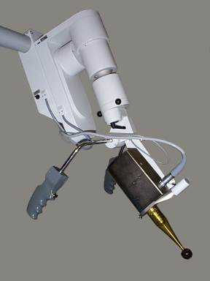
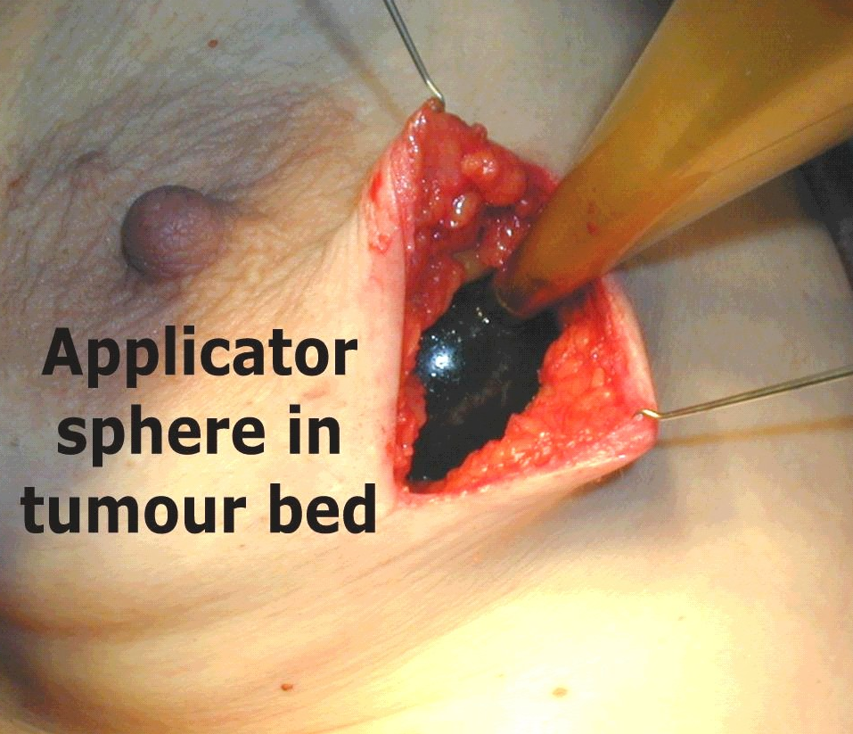
Irradiation partielle du sein
Ne traiter que le lit tumoral
Per opératoires
- Gain de temps pour la patiente / pour le médecin ???
- Pas d’erreur sur le lieu du boost (oncoplastie)
- Marges ?
- Investissement
Post-opératoires
- Radiothérapie externe en RCMI ou en conditions stéréotaxiques / curiethérapie
- Anapath définitive +++
>50 ans
Non mutée
< 3 cm unifocale sans CIS
Grades 1-2
sans embols
RH+ Her2-
Pas de CT néoadjuvante
pN0
R0 si connu
Viani GA et al. Brachytherapy. 2020 Jul-Aug;19(4):491-498
Meattini I et al. J Clin Oncol. 2020 Dec 10;38(35):4175-4183
Notes:
Comme pour l’hypofractionnement, pour s’affranchir de la longueur du traitement, et pour tenter de limiter le risque de fibrose, des études de radiothérapie partielle du sein ont vu le jour.
La radiothérapie partielle peut être per-opératoire comme vous le voyez sur l’image, ce qui nécessite des investissements de matériels spécifiques au bloc opératoire avec renforcement de la radioprotection. Le traitement est effectué directement à foyer ouvert par un applicateur, en dose unique, par exemple 21 Gy. Dans cette stratégie, la qualité des marges de résection n’est pas connue au moment du traitement.
La radiothérapie partielle peut aussi être post-opératoire, soit par radiothérapie externe hypofractionnée, en général de l’ordre de 10 séances, soit par curiethérapie.
Pour l’instant, la radiothérapie partielle n’est pas recommandée hors essai.
Elle s’adresse à la même population que les schémas hypofractionnés.

Slide 14
Quand traiter l’aisselle ?
Risque de lymphoedème
Technique parfois difficile (obésité)
Après ganglion sentinelle positif sans curage
Après chimiothérapie néoadjuvante si documentation histologique N+ préalable
Après curage axillaire si
- < 7 N prélevés
- > 50% des ganglions atteints pour plus de 7 N prélevés
- Atteinte massive de la graisse axillaire
Notes:
Le traitement de l’aire axillaire n’est pas anodin, en raison d’un risque accru de lymphœdème.
Son traitement peut être complexe chez la femme obèse.
Les indications de radiothérapie axillaire sont assez consensuelles entre les différentes recommandations françaises et internationales.
Elle est recommandée devant un ganglion sentinelle positif sans réalisation de curage et en cas d’atteinte axillaire histologiquement documentée avant chimiothérapie néoadjuvante.
Après curage axillaire, elle est indiquée en cas d’atteinte massive de la graisse axillaire, en cas de curage insuffisant de moins de 7 ganglions ou d’une atteinte de plus de 50% des ganglions pour des curages de plus de 7 ganglions.

Slide 15
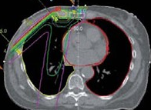
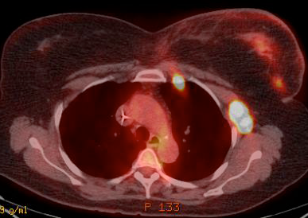
Quand traiter la chaine mammaire interne ????
ATTENTION A LA BALANCE BENEFICE RISQUE SUR LE COEUR
Dans les pN+
Dans les pN0 si tumeur interne / centrale
- pT3
- ayant au moins 2 des critères suivants :
< 50 ans, > 2cm, embols +, triple neg, G3
Paroi épaisse
Rôle du TEP
ou
Paroi fine
Hennequin C. Int J Radiat Oncol Biol Phys 2013. 86 : 860
Poortmans P. N Engl 2015. 373 : 317
Whelan TJ. N Engl 2015. 373 : 307
Notes:
En revanche, le traitement de la chaine mammaire interne est très controversé en raison du risque de surdosage cardiaque qu’il est susceptible d’induire, notamment pour les seins gauches. Certaines études randomisées, souvent de méthodologie criticable démontrent un bénéfice en survie et d’autres non.
Le traitement de la chaine mammaire interne est habituellement retenu pour les patientes présentant un envahissement ganglionnaire, quel qu’il soit, a fortiori mammaire interne. Le TEP peut être très aidant pour la réalisation de la dosimétrie, l’image TEP pouvant être fusionnée à l’image scanner pour un repositionnement optimal des adénopathies.
Pour les tumeurs sans envahissement ganglionnaire, le bénéfice risque par rapport au cœur doit être soigneusement évalué. Vous avez ici sur la diapositive le profil des patientes chez lesquelles l’irradiation peut être proposée.

Slide 16
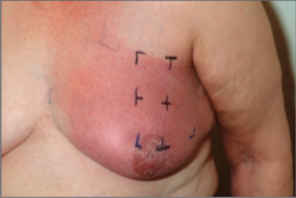
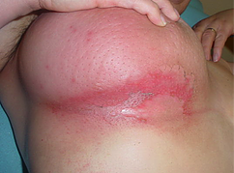
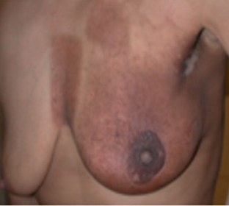
Complications cutanées aigues
Sein volumineux +++
BMI
Notes:
En cours de radiothérapie, une consultation hebdomadaire avec l’oncologue radiothérapeute est systématique pour surveiller les éventuels effets indésirables, avant tout la radioépithélite et proposer les soins locaux adaptés.
Les zones du prolongement axillaire et du sillon sous-mammaires doivent être particulièrement examinées, notamment en cas de sein volumineux et chez les patientes obèses.

Slide 17
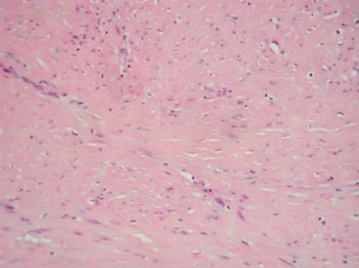
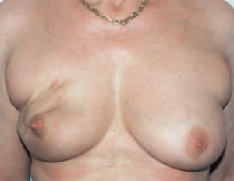
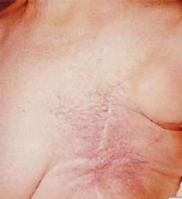
Complications cutanées tardives
Fibrose radio-induite
A part
fractures costales
pneumopathies organisées
Notes:
A distance de la radiothérapie, peut s’installer une fibrose radique, correspondant à une fibrose collagène éventuellement compliquée de poussées inflammatoires, de rétraction inesthétique ou de télangiectasies.
Peuvent survenir des douleurs costales mais fractures costales sont rares.
Enfin dans quelques cas dans les semaines suivant la radiothérapie peuvent survenir des pneumopathies organisées (boop), parfois bilatérales.

Slide 18
AUTRES Complications tardives
CORONAROPATHIES
Principale cause de mortalité cardiaque : RR = 1,3
Délai médian : 5 à 10 ans ; parfois très tardif > 20 ans
Sein G et traitement de la CMI +++
Atteinte volontiers monotronculaire proximale, prédominant sur l’IVA
Pas de symptomatologie ni de traitement spécifiques
IMPACT DE LA TECHNIQUE ++
Lymphœdème
Complications cardiaques
Cancers secondaires
Plexite radique
Pneumopathies radiques
DiSipio T et al. Lancet Oncol 2013; 14:500. Shah C et al. Int J Radiat Oncol Biol Phys 2012; 83:1095
Erickson VS et al. J Natl Cancer Inst 2001; 93:96 Ferguson CM, et al. J Clin Oncol 2016; 34:691
Keilani M, et al. Support Care Cancer 2016; 24:1907 Cohen-Hallaleh RB et al. Clin Sarcoma Res. 2017 Aug 7;7:15
Taylor C, et al. J Clin Oncol 2017;22
Notes:
Les autres complications tardives sont le lymphœdème du membre supérieur favorisé par l’association curage – radiothérapie et le surpoids.
Les pneumopathies radiques sont rares essentiellement radiologiques sans impact clinique.
Les plexites sont devenues exceptionnelles avec la radiothérapie conformationnelle. Elles sont généralement en lien avec une erreur technique.
Les complications cardiaques doivent retenir notre attention. Leur incidence a commencé à diminuer avec l’utilisation des nouvelles techniques mais il faut rester précautionneux, notamment en cas de traitement systémique par anthracyclines et ou anti-HER 2. Il s’agit principalement de coronaropathies prédominant sur l’IVA lors des traitements des cancers du sein gauche et la chaine mammaire interne. Il n’y a pas de traitement spécifique mais un suivi cardiologique prolongé en indispensable.
Enfin, il faut garder à l’esprit le risque de cancer secondaires comme les angiosarcomes du sein ou les cancers pulmonaires, survenant souvent plus de 10 ans après le traitement.

Slide 19
Conclusions
Après traitement conservateur, la RT 3D post-opératoire est indispensable.
En l’absence de facteurs de gravité, un schéma hypofractionné peut être proposé.
La RCMI et la radiothérapie asservie à la respiration permettent une optimisation dosimétrique en cas d’anatomie particulière.
L’irradiation partielle semble réalisable chez des patientes sélectionnées.
Les techniques modernes vont permettre une limitation de la toxicité tardive

